Slide 1
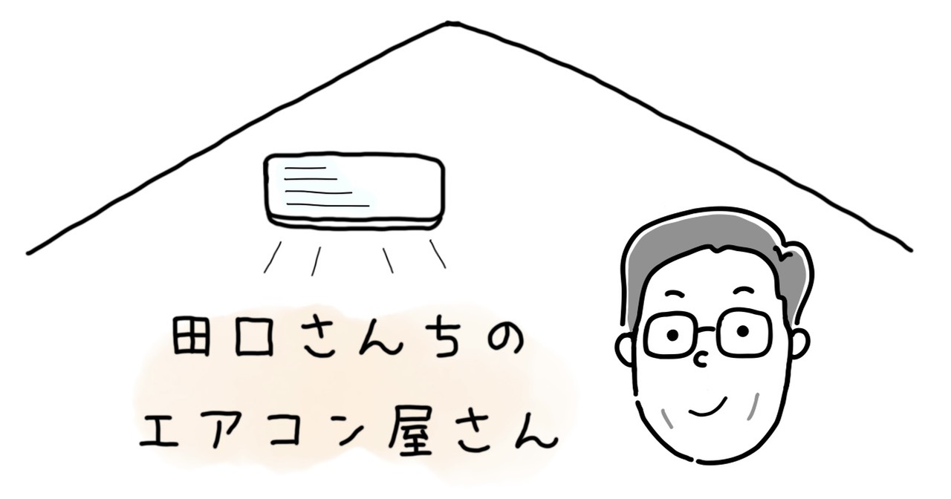



Slide 2
今回のお題
エアコン選びのコツ

Slide 3
エアコン選びのコツ
皆さんはどうやってエアコン選んでますか？
値段？ 家電量販店のオススメ？ 広告？ インターネット？
この後、プロ目線で解説します！

Slide 4
エアコン選びのコツ
エアコン選び失敗した理由
ベスト3

Slide 5
エアコン選びのコツ
第3位
量販店に行ってメーカーの名札を付けた店員さんに言われるまま何も考えず
そのまま買ってしまった…。実際良かったか？どうか？分からない…

Slide 6
エアコン選びのコツ
第2位
特価商品が安かったのでエアコンを買ったが品質悪くボロだった…

Slide 7
エアコン選びのコツ
第1位
量販店で上位機種をゴリ押しされお得感もあり、勧められるがまま買ったが
機能が多すぎて我が家では使いきれない…

Slide 8
エアコン選びのコツ
結局、エアコンって
どうやって選べばいいの？

Slide 9
エアコン選びのコツ
やっぱり価格？メーカーや種類も多くどれを選べばいいの…
メーカー特徴
ライフスタイル
高機能
コスパ
etc…
一人暮らし
ファミリー
etc…

Slide 10
エアコン選びのコツ
結局、エアコンって
どうやって選べばいいの？

Slide 11
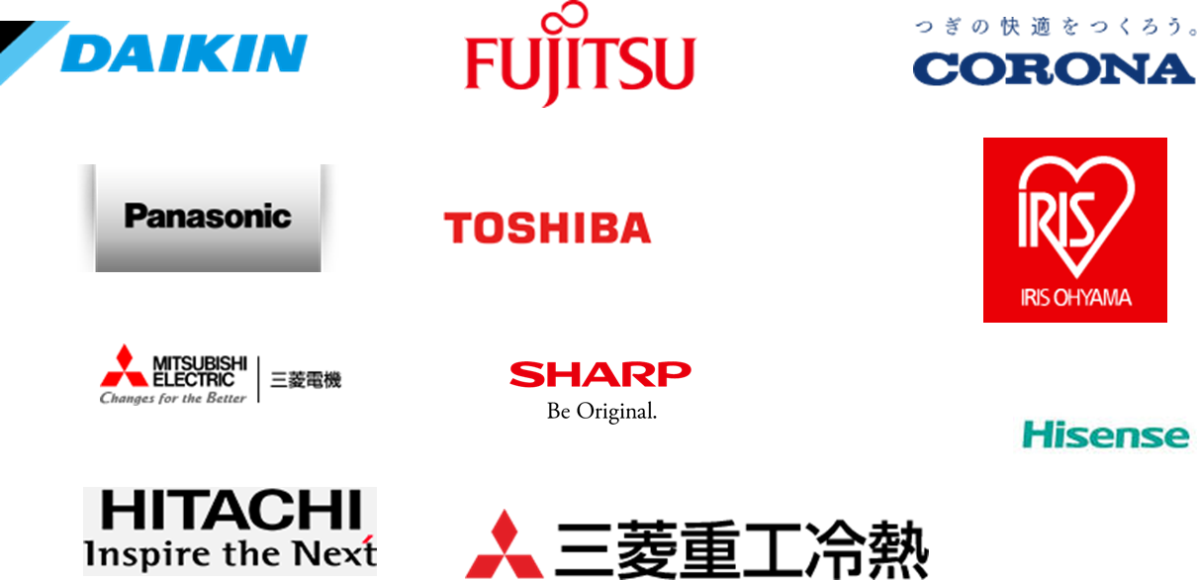
エアコン選びのコツ
主なメーカー10社 約900機種

Slide 12

エアコン選びのコツ
自分に合うエアコンを見つけるのは至難の業…。

Slide 13
エアコン選びのコツ
メーカー特徴
ライフスタイル
あなたに合った理想のエアコン

Slide 14

エアコン選びのコツ
価格が安いからってエアコン選定をするのではなく、
メーカーの特徴 ＝ あなたのライフスタイル
を中心に選ぶと快適なエアコンライフを送れますね！

Slide 15
チャンネル登録よろしくお願いします
Thank you very much.
最後までご視聴いただき、ありがとうございました！
この動画ではエアコンや家電にまつわる話をプロの目線から詳しく解説していきます。
次回もお楽しみに！

